Slide 1
資訊傳播政策與法規
吳敏銓
游智翔
高孟汶
張庭維
連晟霖

Slide 2
遊戲產業發展與現況
數位遊戲分類：
家用主機、線上遊戲、單機遊戲、電腦遊戲。
平板電腦與手機崛起，社群互動遊戲轉為主流平台。
全球市場以亞太地區最為樂觀。

Slide 3
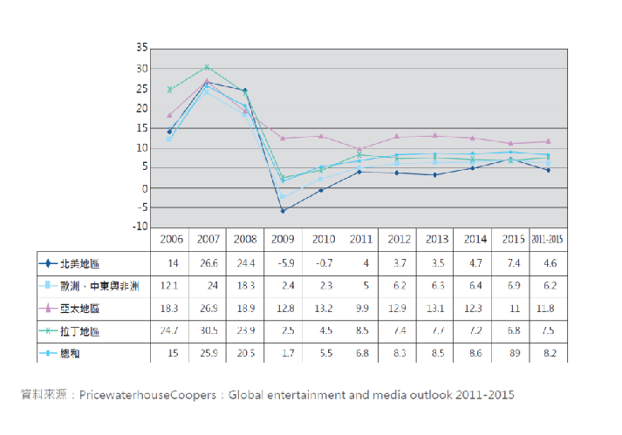
全球發展趨勢
取自2011數位內容產業年鑑

Slide 4
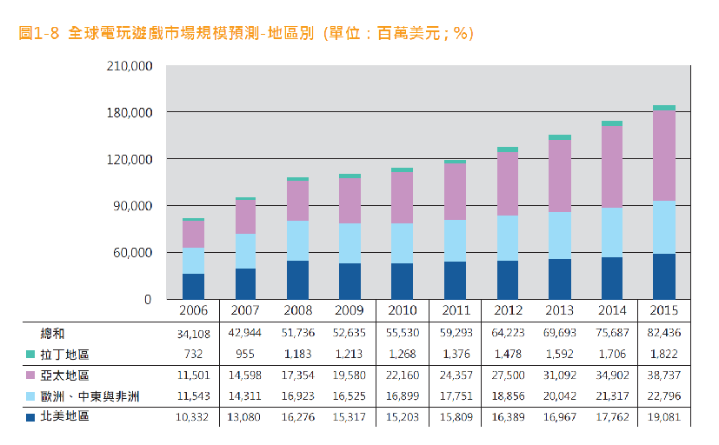
全球發展趨勢
取自2011數位內容產業年鑑

Slide 5
台灣遊戲產業分析
潛在競爭者進入風險
品牌忠誠度低、成本優勢低、
規模小、進入門檻高
消費者議價
國內產品差異性不高，消費者對同類型遊戲較難一直產升興趣。
供應商議價
多代理、少開發，
規模小，整合較弱、退出障礙低
現有競爭者
國內廠商接近50家、
資源人才較為集中於
前幾大遊戲廠
替代品/服務
國外遊戲廠商不代理直接進入，行動裝置娛樂軟體。

Slide 6
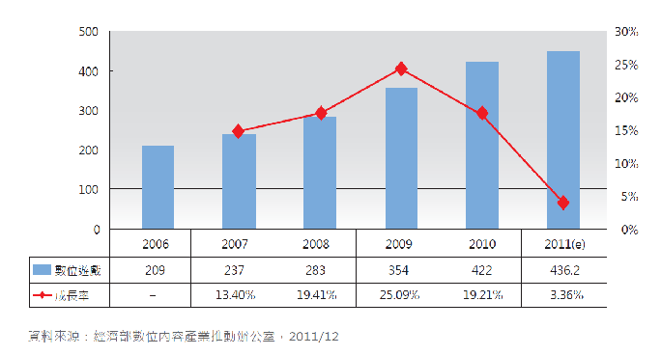
台灣產業問題
人口：出生人口逐年降低，壓縮遊戲人口比例
營收：成長率下降。因Online Game市場飽和、社群遊戲崛起、台灣廠商進入對岸，受到限制。

Slide 7
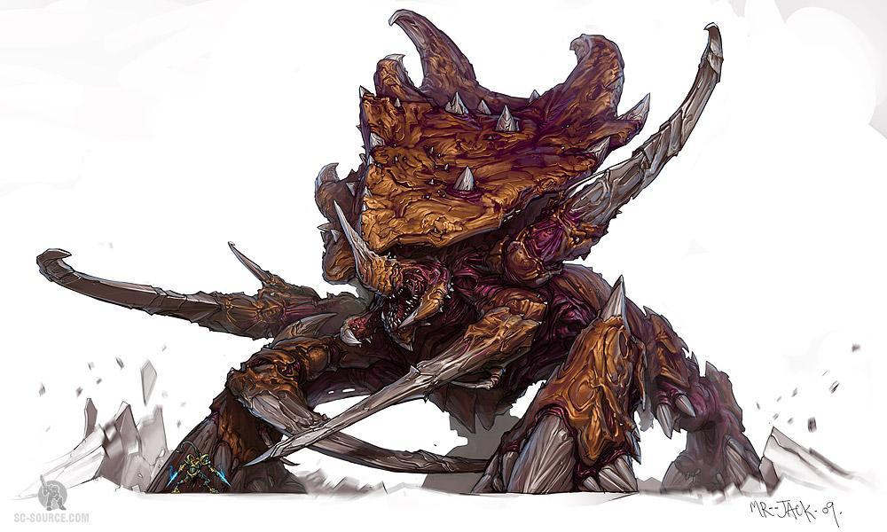
市場：以代理為主，自製遊戲比率偏低。
代理權問題
毛利率不高
龐大代理金
管理費用高

Slide 8
各國比較-中國
潛在競爭者進入風險
研發費用高、需打開品牌知名、
通路的把握難度高
消費者議價
轉換成本高、
資訊不對等
供應商議價
廠商自主能力不足
現有競爭者
遊戲開發商約820家
替代品/服務
電視娛樂、行動裝置

Slide 9
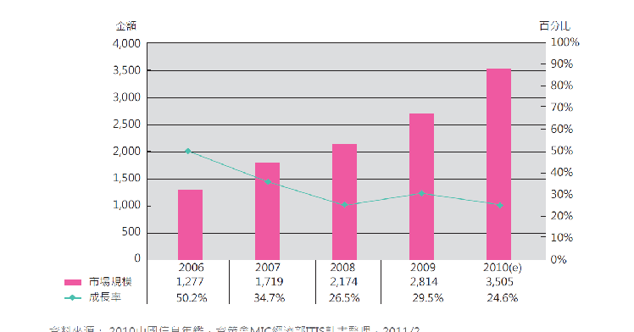
中國政府對數位遊戲的方向
多元化
走自製遊戲營運模式
維護本國遊戲開發
年 | 進口審核 | 國產
2009 | 35款 | 80款
2010 | 28款 | 176款

Slide 10
各國比較-韓國
潛在競爭者進入風險
經濟規模大、政策協助
消費者議價
資訊對等、消費者價格敏感度高、消費者選擇多
供應商議價
通路整合、
商品差異化
現有競爭者
遊戲開發商約4573家、
競爭激烈
替代品/服務
行動裝置

Slide 11

韓國政府對數位遊戲的方向
協助遊戲廠商場地與設備支援
成立韓國遊戲產業開發院
專業諮詢
2011年-內容產業振興計畫

Slide 12
台灣如何解決問題?
借鏡中韓
成立專門專業機構管理該項產業
給予廠商方向，由代理轉變為自製遊戲開發
利用抵稅(或是資金)鼓勵遊戲開發

Slide 13

THE END

